Slide 1
点燃希望 放飞梦想
南京信息工程大学本科学生资助政策简介
学生工作处
学生资助管理中心
Notes:
小龙提醒：请提前安装“思源宋体”使用本模板以达到最佳演示效果，谢谢！

Slide 2
广大青年要肩负历史使命，坚定前进信心，立大志、明大德、成大才、担大任，努力成为堪当民族复兴重任的时代新人，让青春在为祖国、为民族、为人民、为人类的不懈奋斗中绽放绚丽之花。 ——习近平

Slide 3
南京信息工程大学高度重视家庭经济困难学生上学问题，学校已经建立起包括国家资助、地方政府资助、学校资助、社会资助，奖、贷、助、补、勤、减免、“绿色通道”等在内的多种形式的本科学生资助政策体系。（如遇政策调整，以新政策文件为准执行。）

Slide 4
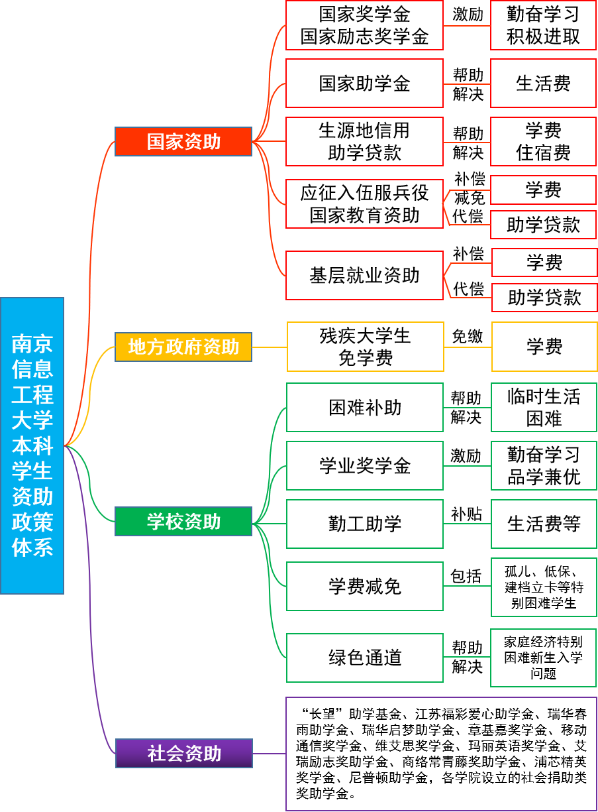
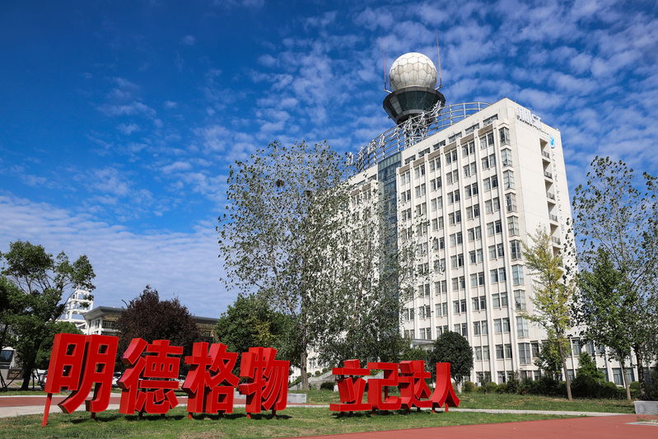
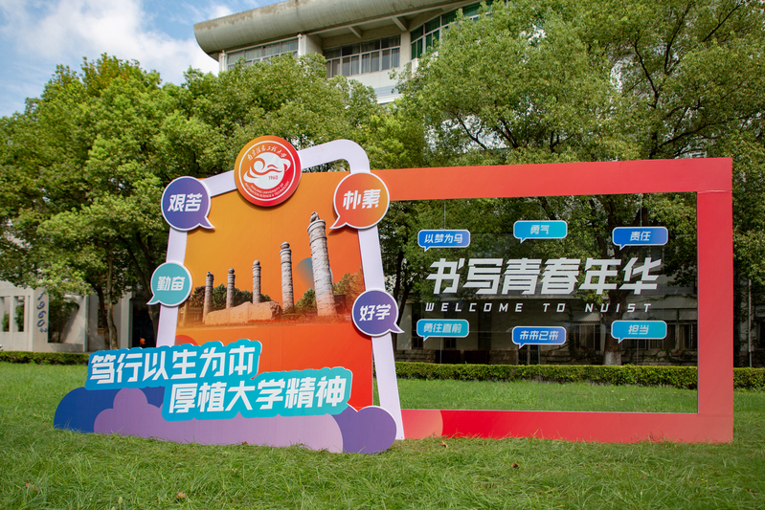

Slide 5
一、
国家资助
二、
地方政府资助
资助
政策
体系
三、
学校资助
四、
社会资助

Slide 6
国家资助
壹

Slide 7
国家资助
生源地信用助学贷款
（一）
国家奖学金
（四）
应征入伍服兵役国家教育资助
（二）
国家励志奖学金
（五）
基层就业 国家资助
（三）
国家助学金
（六）

Slide 8
（一）国家奖学金
国家资助
资助金额 | 资助对象及主要申请条件 | 资助人数或比例 | 评选时间 | 评选程序
每生每年一次性奖励8000元 | 全日制在校二年级以上（含二年级）品学兼优学生；在校期间学习成绩优异，社会实践、创新能力、综合素质等方面特别突出。学习成绩排名与综合测评成绩排名在同一年级同一专业均位于前10%（含10%）。 | 根据财政部、教育部确定的总人数分配下达 | 9-10月 | 学生申请、校级公开答辩评审、国家奖学金评审委员会审定、结果公示、资金和获奖证书发放。

Slide 9
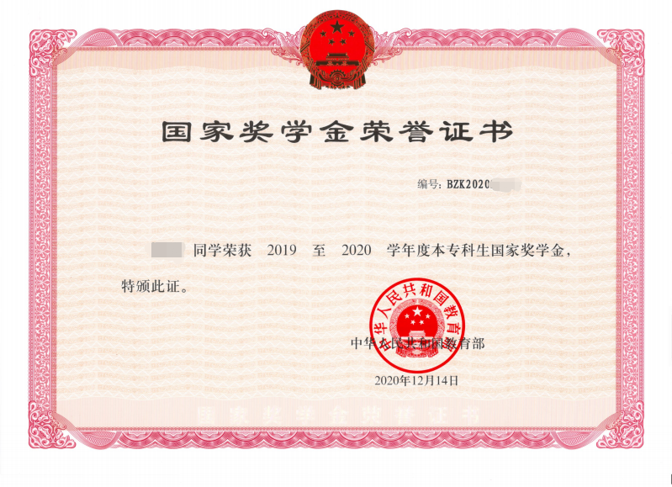
国家奖学金证书

Slide 10
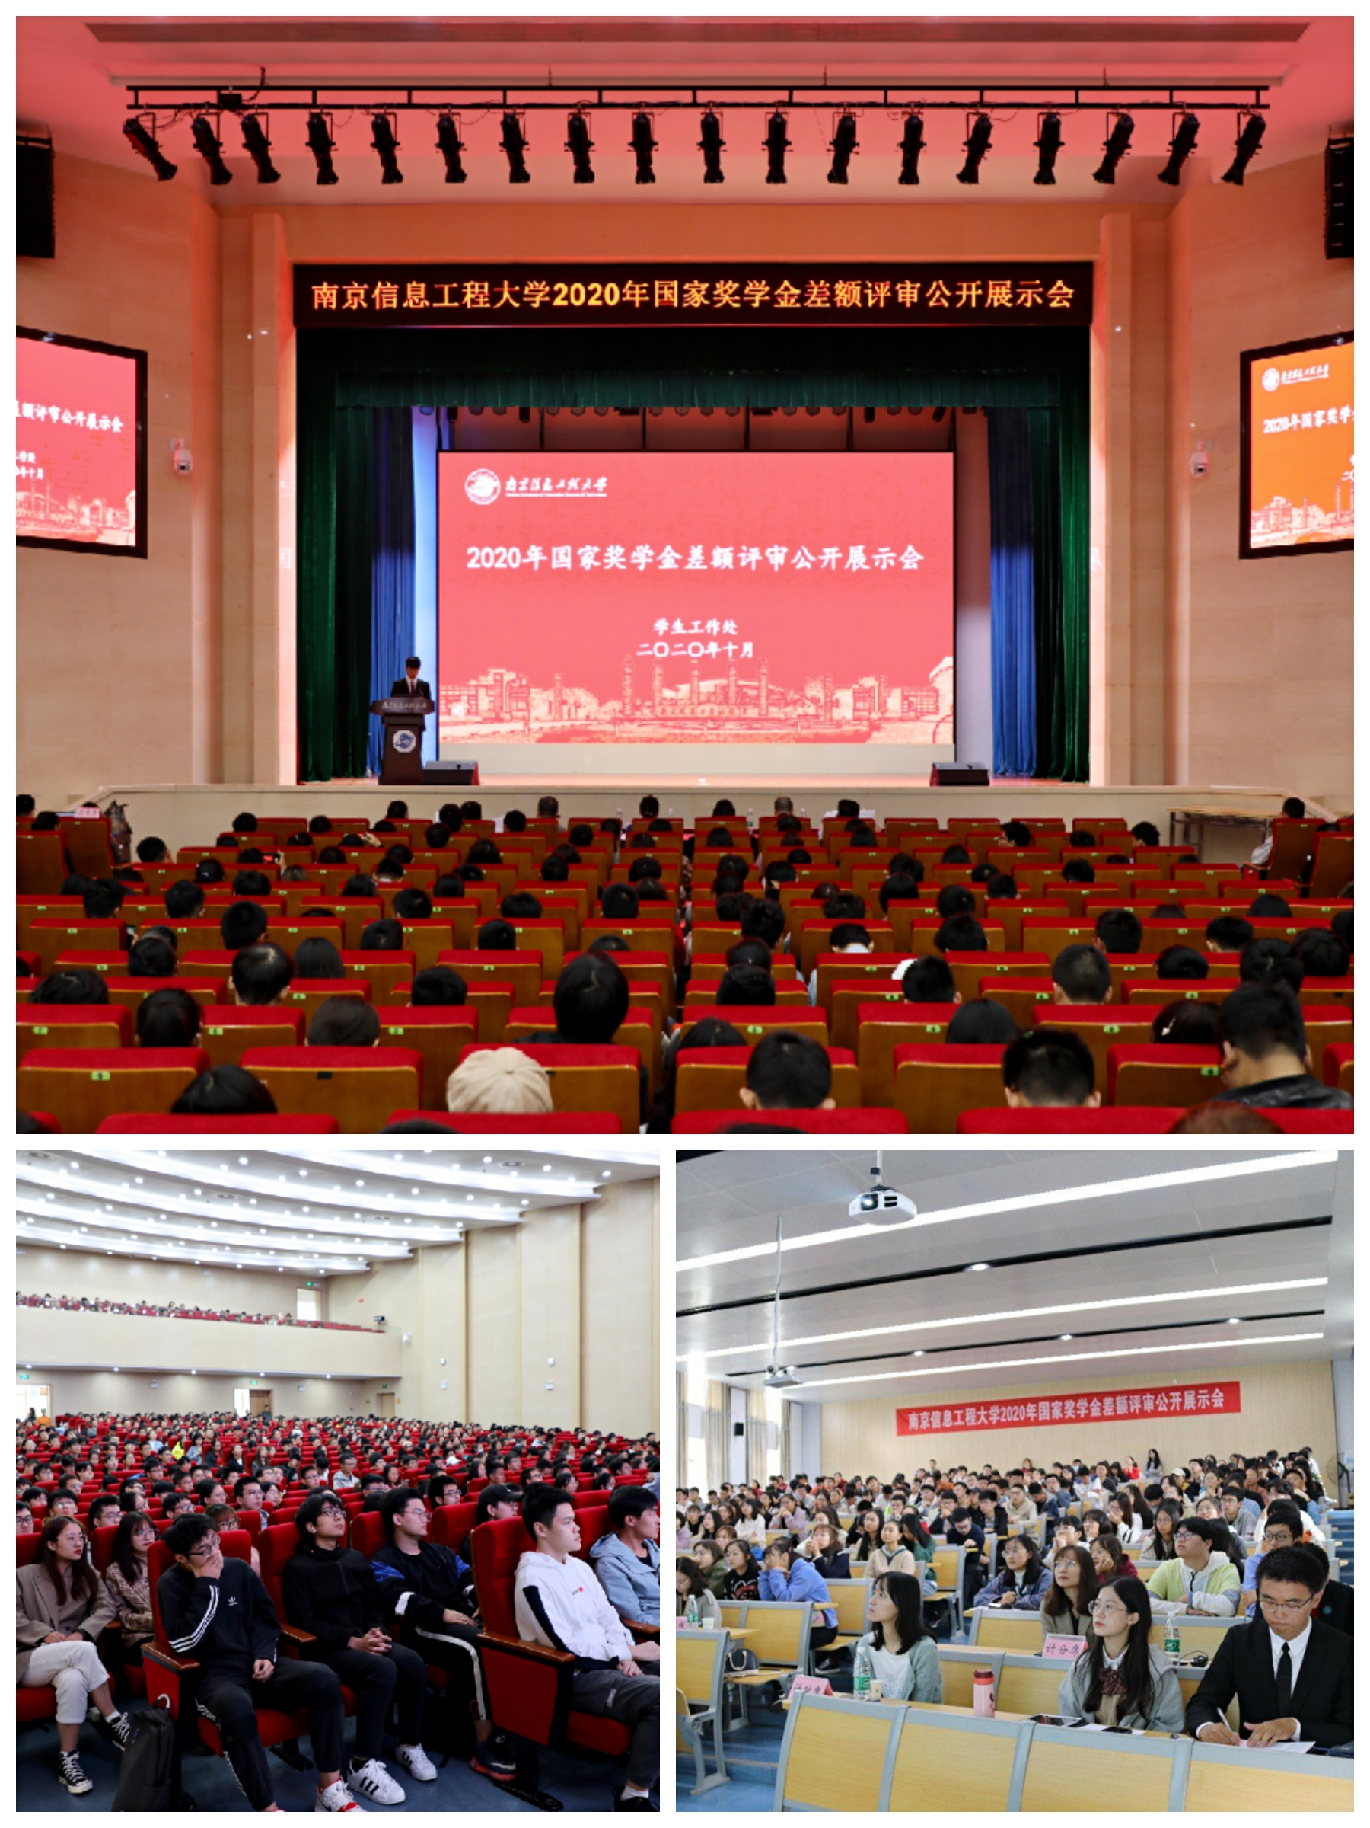
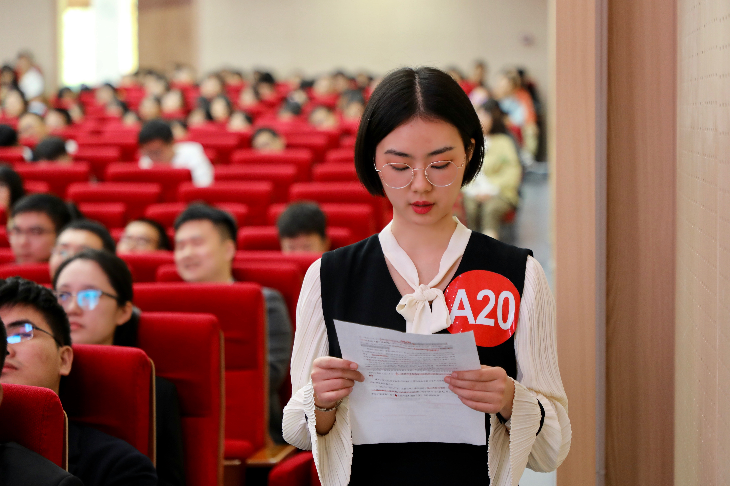
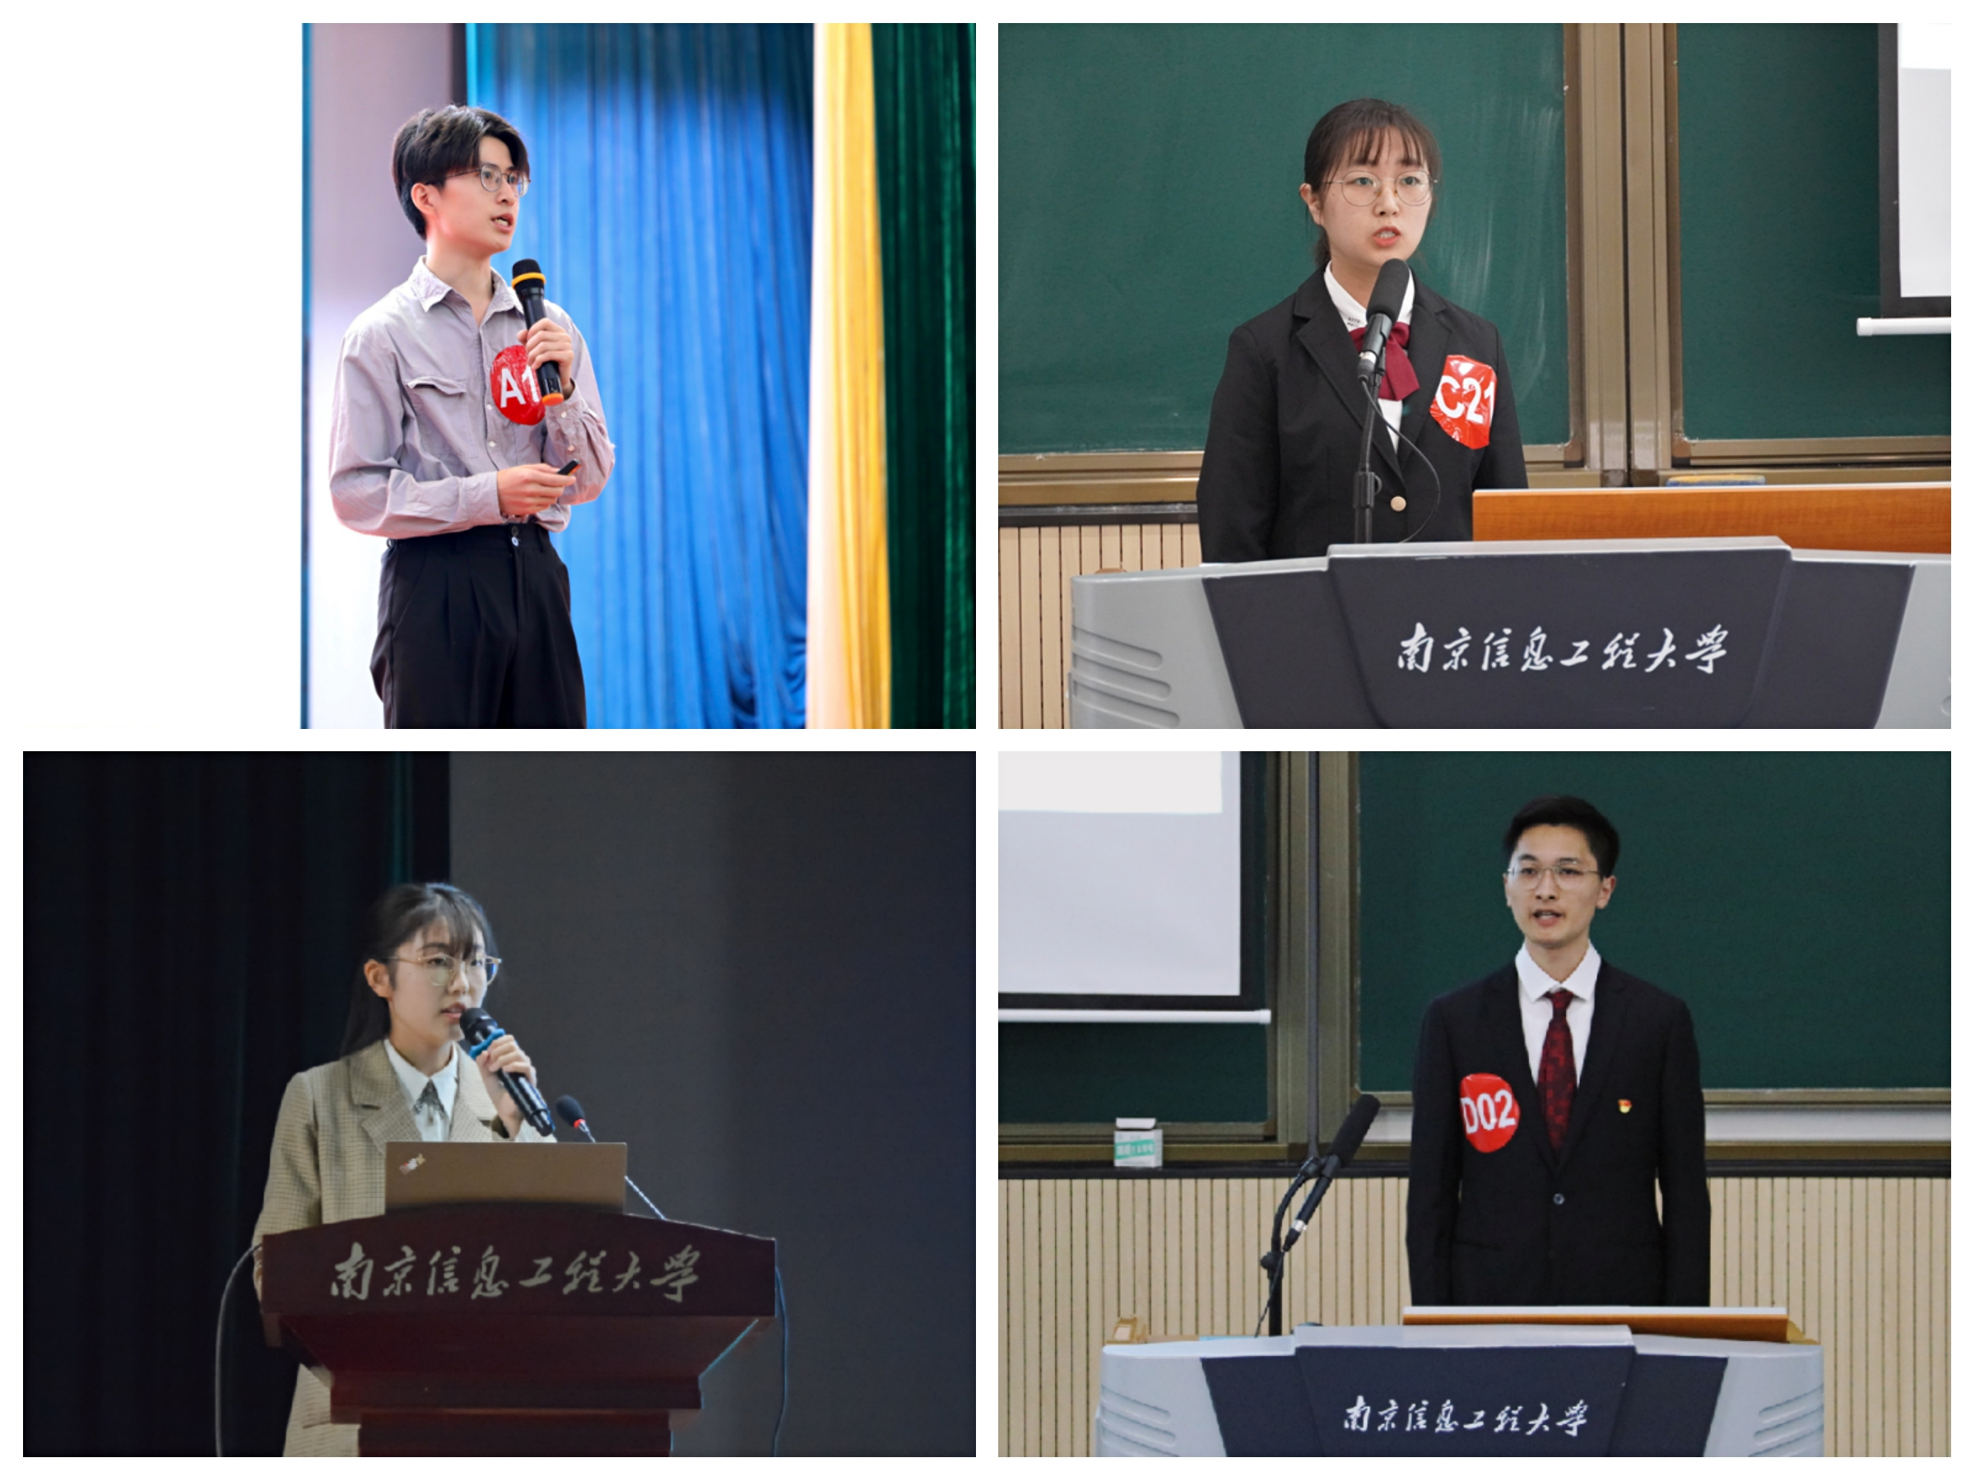
答辩选手候场
国家奖学金评审现场
答辩选手风采

Slide 11
（二）国家励志奖学金
国家资助
资助金额 | 资助对象及主要申请条件 | 资助人数或比例 | 评选时间 | 评选程序
每生每年一次性奖励5000元 | 全日制在校二年级以上（含二年级）本科学生；经学校认定为家庭经济困难学生，生活俭朴；在校期间学习成绩优秀，综合测评成绩达同一年级同一专业前40%（含40%）。 | 根据省教育厅确定的总人数分配下达 | 9-11月 | 学生申请、学院和学生工作处审核、校学生资助工作领导小组审定、结果公示、资金和获奖证书发放。

Slide 12
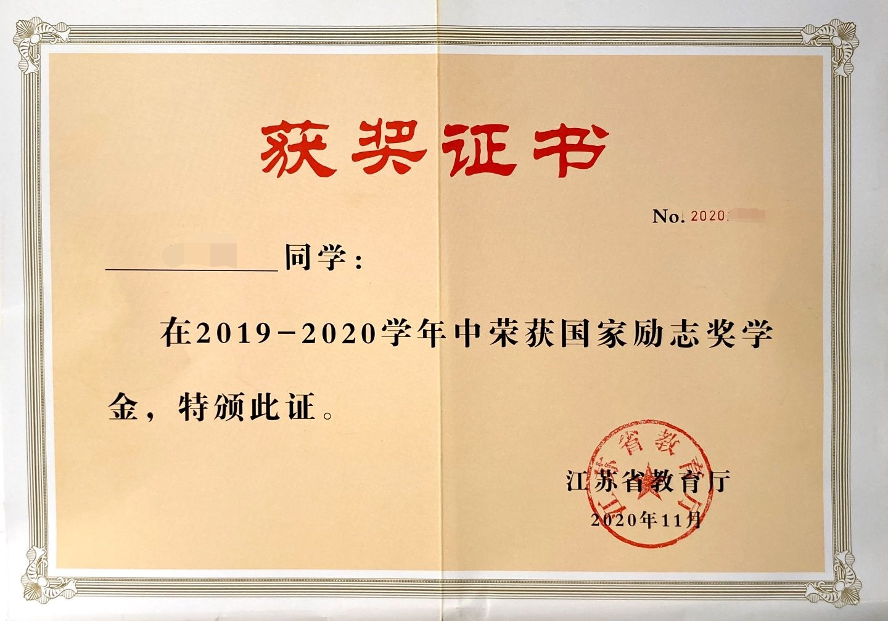
国家励志奖学金证书

Slide 13
（三）国家助学金
国家资助
资助金额 | 资助对象及主要申请条件 | 资助人数或比例 | 评定时间 | 评定程序
平均资助标准为每生每年3300元 | 全日制本科生（含预科生）中，经学校认定为家庭经济困难学生，生活俭朴。 | 根据当年困难生认定人数确定 | 9-11月 | 学生申请、学院评审、学院在一定范围内公示、学生工作处审核、校学生资助工作领导小组评审、资金发放。

Slide 14
（四）生源地信用助学贷款
国家资助
资助金额 | 资助对象及主要申请条件 | 资助人数或比例 | 办理时间 | 办理程序
每生每年最高不超过8000元 | 家庭经济困难的全日制普通高校新生和在校生。 | 无限制 | 8-9月 | 学生与共同借款人持《录取通知书》、身份证、户口本和《贷款申请表》在户口所在地县（市、区）教育局的学生资助管理中心办理。

Slide 15
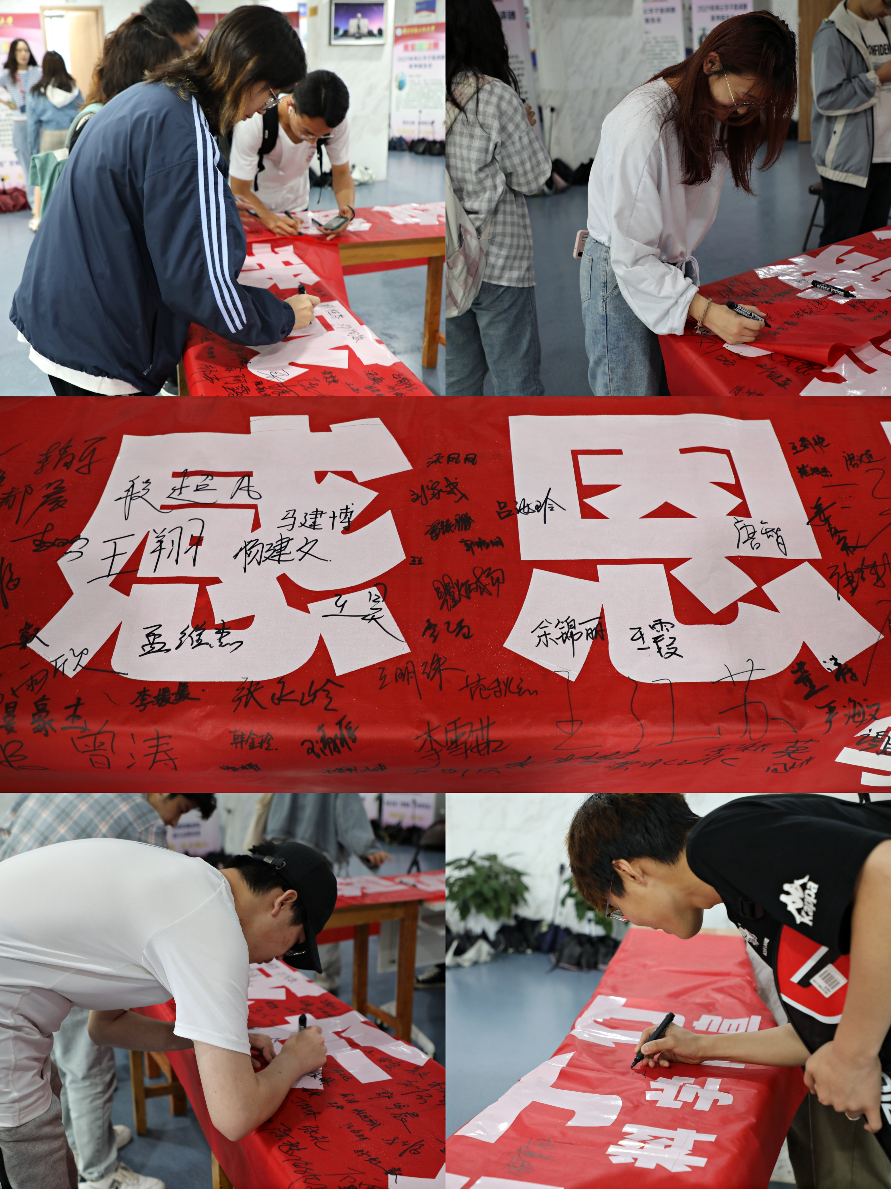
生源地信用助学贷款政策专题讲座
资助诚信教育

Slide 16
（五）应征入伍服兵役国家教育资助
国家资助
资助金额 | 资助对象及主要申请条件 | 资助人数或比例 | 执行时间 | 执行程序
学费补偿、国家助学贷款代偿以及学费减免标准，每生每年最高不超过8000元 | 应征入伍服义务兵役、招收为士官、退役后复学或入学的高等学校学生。 | 无限制 | 按当年教育部和省教育厅通知时间执行 | 学生申请；学校财务处和学生资助管理中心审核；省教育厅审核；资金落实。

Slide 17
（六）基层就业国家资助
国家资助
资助金额 | 资助对象及主要申请条件 | 资助人数或比例 | 执行时间 | 执行程序
补偿学费或代偿国家助学贷款，每生每年最高不超过8000元 | 毕业次年6月30日前与苏（江苏）北基层单位办理就业手续并实际到岗就业，连续就业达36个月以上（含36个月），且就业单位连续为其缴纳社会保险费。 | 无限制 | 6月底之前 | 就业之日起18个月内申请确立学费补偿资格；每年6月底前向就业单位所在地的县级学生资助管理中心申请学费补偿资金拨付。

Slide 18
地方政府资助
贰

Slide 19
残疾大学生免学费
地方政府资助
资助金额 | 资助对象及主要申请条件 | 资助人数或比例 | 执行时间 | 实施程序
每生每学年最高不超过8000元 | 在省属地方普通高校就读的残疾大学生。 | 无限制 | 9-10月 | 残疾学生入学时直接免收学费，并向学校提供本人残疾证明。

Slide 20
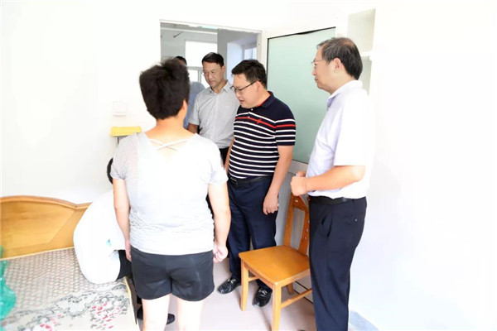
校领导关爱残疾大学生

Slide 21
学校资助
叁

Slide 22
图文对比
学业奖学金
（一）
困难补助
（二）
勤工助学
（三）
学费减免
（四）
绿色通道
（五）

Slide 23
（一）学业奖学金
学校资助
资助项目 | 资助金额 | 资助对象及主要申请条件 | 资助人数或比例 | 评定时间 | 评定程序
校长奖学金 | 每生每年10000元 | 学习成绩优异：必修课平均学分成绩与选修课折合成绩之和排名在同一年级同一专业位于前10%；且综合测评成绩排名在同一年级同一专业位于前10%；体质测试成绩达到《国家学生体质健康标准》（免测学生除外）；社会实践、创新能力、综合素质等方面特别突出，大学期间曾获校级或校级以上奖励。 | 非毕业班学生总数的0.3% | 9-11月 | 学生申请、校级公开答辩评审、结果公示、表彰及奖励。
学业奖学金 | 一等800元； 二等500元； 三等300元。 | 评定学年综合测评成绩名列同一年级同一专业60%之前（长望实验班须达到75%之前）；体质测试成绩达到《国家学生体质健康标准》（免测学生除外）；毕业班学生需在本科毕业论文（设计）中期检查中获得良好及以上等级。 | 一、二、三等奖各占学生总数的15%，（毕业班不评三等奖学金）；长望实验班一、二、三等奖比例为30%、20%、20%。 | 9-11月 | 学生申请、学院审核推荐、学生工作处审核、结果公示、表彰及奖励。

Slide 24
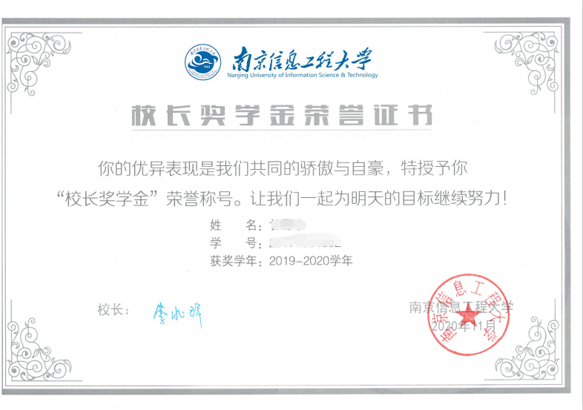
校长奖学金证书

Slide 25
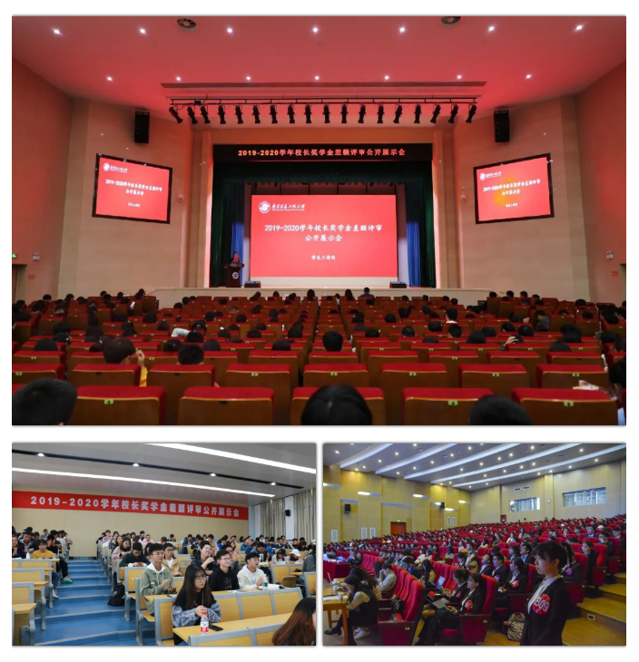
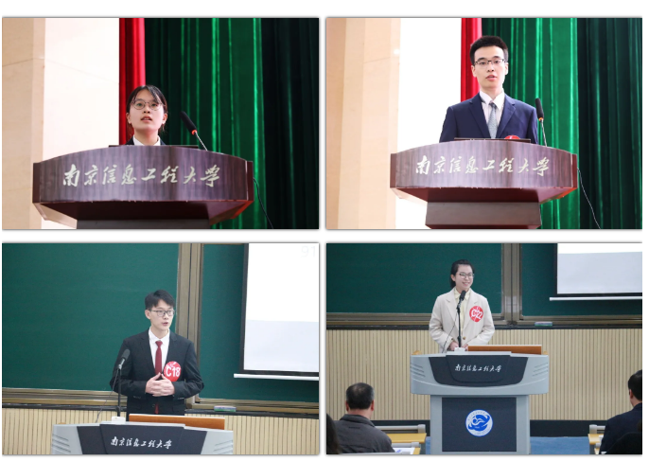
答辩选手风采
校长奖学金评审现场

Slide 26
（二）困难补助
学校资助
资助金额 | 资助对象及主要申请条件 | 资助人数或比例 | 执行时间 | 执行程序
根据学生家庭经济困难程度和临时困难情况确定 | 家庭经济特别困难和发生临时经济困难的在校学生 | 无限制 | 无限制 | 学生申请、所在学院根据学生困难情况发放资金。

Slide 27
（三）勤工助学
学校资助
资助金额 | 资助对象及主要申请条件 | 资助人数或比例 | 实施时间 | 实施程序
原则上每周不超过8小时，每月不超过40小时。每生每月约300-360元 | 家庭经济困难学生 | 无限制 | 无限制 | 学生通过奥蓝学生信息系统进行岗位申请、学院审核、岗位录用、每月进行勤工记录考核、按月发放酬金。

Slide 28
（四）学费减免
学校资助
资助金额 | 资助对象及主要申请条件 | 资助人数或比例 | 实施时间 | 实施程序
按照实际应缴纳学费标准减免50%和100% | 无生活来源、无法定赡养人、社会福利机构收养的孤儿学费全免；家庭经济特别困难的革命烈士或因公牺牲军人子女学费全免；建档立卡家庭子女学费全免；家庭经济特别困难的城乡低保家庭或持《特困职工证》人员子女学费减免50%。 | 无限制 | 11-12月 | 学生申请、学院审核评议、校学生资助管理中心审核、确定减免名单和金额、校领导审批。

Slide 29
（五）绿色通道
学校资助
资助金额 | 资助对象及主要申请条件 | 资助人数或比例 | 实施时间 | 实施程序
通过“绿色通道”办理入学手续，暂缓交纳学费。学校根据学生具体情况通过多种方式进行入学资助 | 暂时筹集不齐学费和住宿费的家庭经济特别困难新生 | 无限制 | 9月 | 开学报到前，学生通过校“迎新系统”中的“绿色通道”进行网上申请；学生到校后直接到报到点办理入学手续。

Slide 30
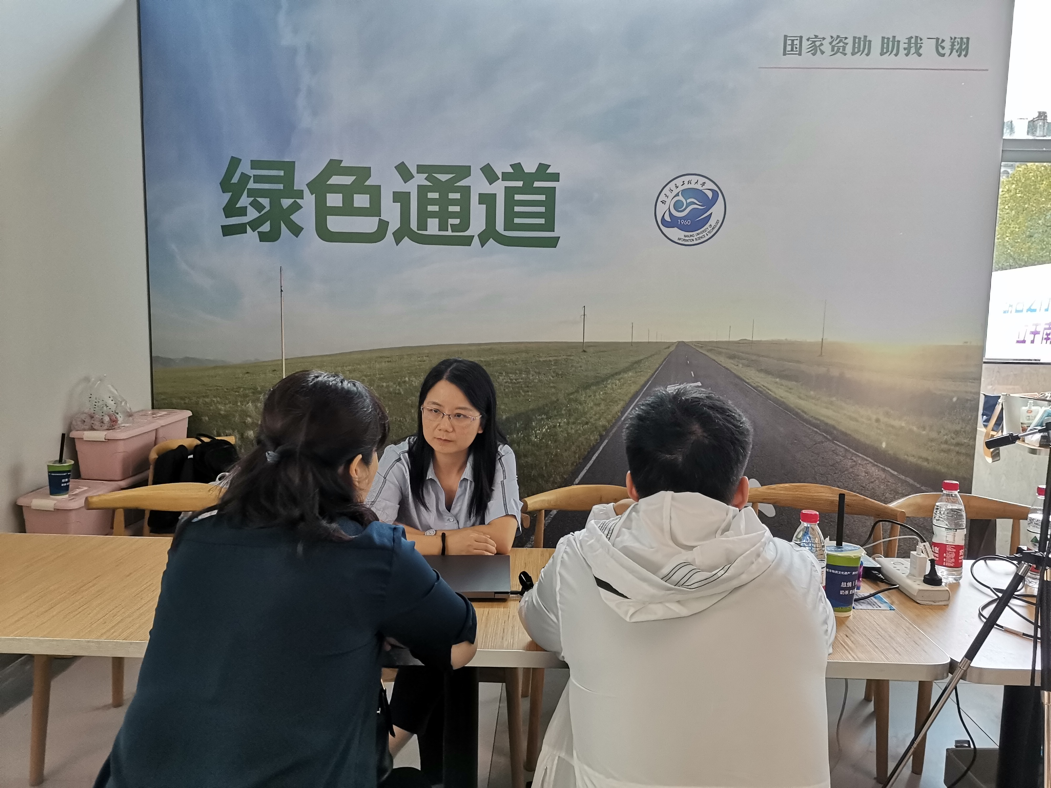
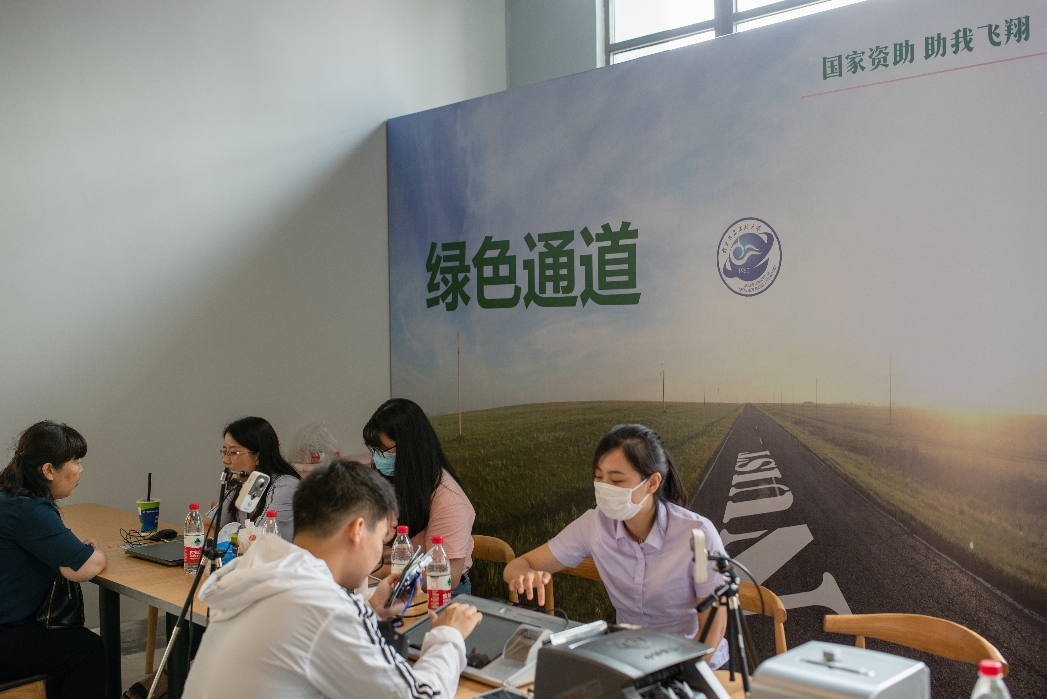
“绿色通道”现场

Slide 31
社会资助
肆

Slide 32
社会资助
资助项目 | 资助金额 | 资助对象及主要申请条件 | 资助人数或 比例 | 实施时间 | 实施程序
“长望”助学基金 | 特等10000元， 一等7000元， 二等5000元； 三等3000元， 四等2000元， 五等1000元。 | 因遭遇突发事件或身患重大疾病而急需帮助的学生；因生活特别贫困而影响在校学习、生活的学生。 | 无限制 | 5月，11月 | 学生申请、学生资助管理中心审核、校“长望”助学基金理事会审议评定资助名单和资助等级、公示、资金发放。
江苏福彩爱心 助学金 | 每生每年5000元 | 经学校正式认定的江苏籍家庭经济困难新生 | 50人 | 9-10月 | 学生申请、学生资助管理中心审核、公示、资金发放。
瑞华春雨助学金 | 每生2500元 | 2021年当年录取的家庭经济特别困难本科新生入学报到后2-3个月的个人基本学习和生活费用。 | 80人 | 10月 | 学生申请、学生资助管理中心审核、公示、报瑞华慈善基金会备案、资金发放。
瑞华启梦助学金 | 每生每年5000元 | 2021年当年录取的家庭经济特别困难本科新生四年在校期间的生活费用。 | 50人 | 11月 | 学生申请、学生资助管理中心审核、公示、报瑞华慈善基金会备案、资金发放。
尼普顿助学金 | 根据学生实际缴纳空调租赁费用确定 | 租赁尼普顿空调的家庭经济特别困难学生。 | 无限制 | 5月 | 学生申请、学生资助管理中心审核、捐资单位审核、资金发放
除上述社会捐助助学金，学校还设有章基嘉奖学金、移动通信奖学金、维艾思奖学金、玛丽英语奖学金、艾瑞励志奖助学金、商络常青藤奖助学金、浦芯精英奖学金等社会捐助奖助学金，还有各学院设立的其他社会捐助类奖助学金。

Slide 33
学校与江苏省瑞华慈善基金会开展战略合作

Slide 34
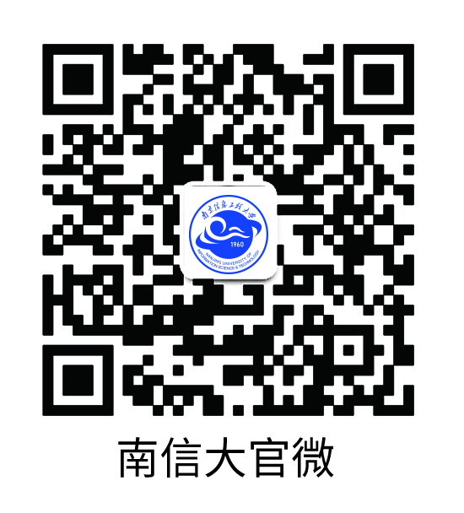
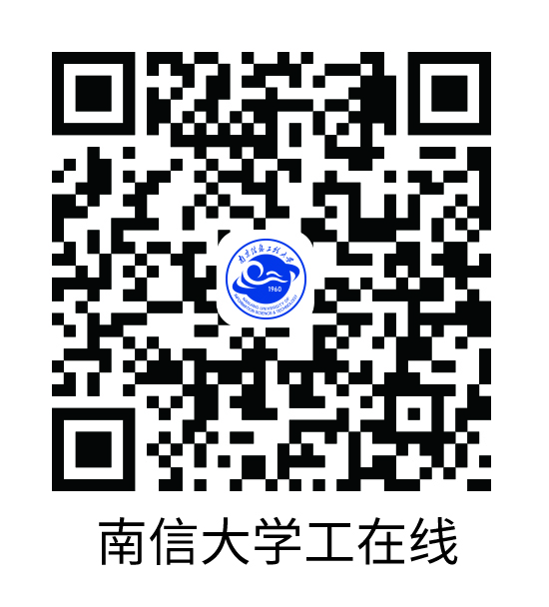
安全预警
一些诈骗分子会冒充大学老师、资助机构工作人员等，给学生发短信、打电话、加微信或QQ好友，用各种手段骗取钱财，或发放互联网消费贷款，引诱学生陷入高额贷款陷阱。请你一定擦亮眼睛，提高警惕，抵住诱惑，避免上当。要想了解我校学生资助政策的更多内容，请关注“南信大学工在线”微信公众和南京信息工程大学学生工作处网站(https://xgc.nuist.edu.cn/) 。
学生资助热线电话：025-58731397 热线电话开通时间：
工作日8:30-11:30,15:00-17:00

Slide 35
国家资助 助你飞翔
不让一个学生因家庭经济困难而失学

